Slide 1
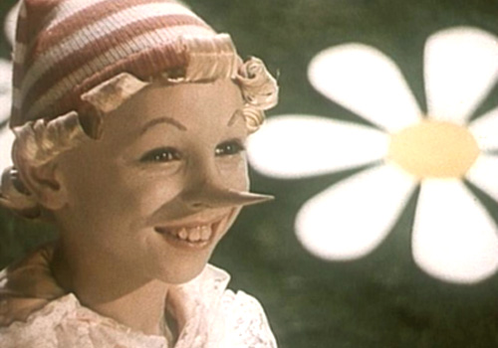
Олимпиада 2017

Slide 2
Дата премьеры фильма «Буратино»
1 января 1976 года

Slide 3
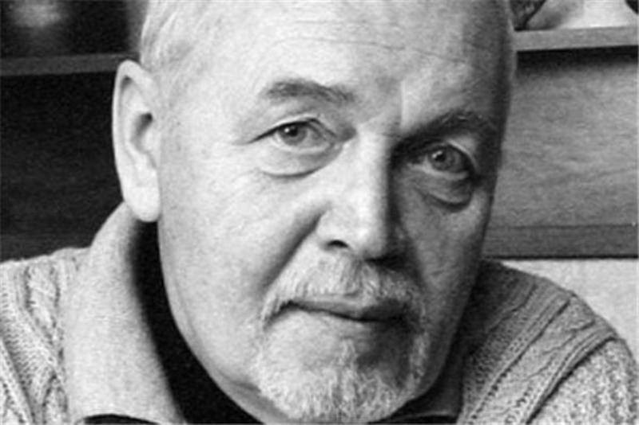
2. Режиссер фильма - Леонид Нечаев

Slide 4
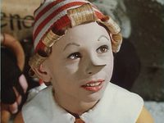
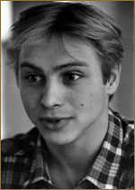
Исполнитель главной роли Дмитрий Иосиф

Slide 5
Татьяна Процеко Мальвина

Slide 6
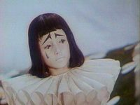
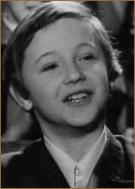
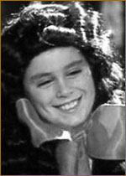
Рома Столкарц Пьеро
Григорий Светлорусов
Арлекин
Томас Агустинос
Артемон

Slide 7
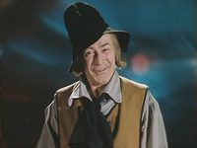
Николай Гринько папа Карло

Slide 8
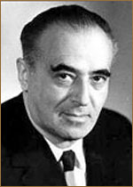
Владимир Этуш Карабас - барабас

Slide 9
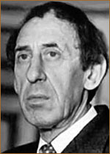
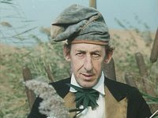
Владимир Басов Дуремар

Slide 10
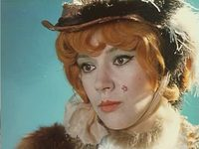
Елена Санаева Лиса Алиса

Slide 11
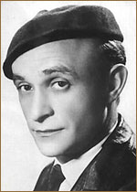
Ролан Быков кот Базилио

Slide 12
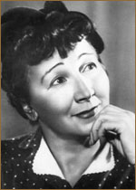
Рина Зелёная черепаха Тортила

Slide 13
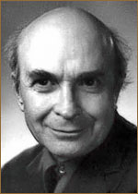
Юрий Катин-Ярцев Джузеппе-Сизый нос

Slide 14
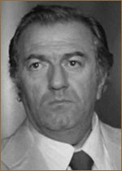
Баадур Цуладзе хозяин Харчевни

Slide 15
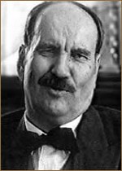
Валентин Букин старший полицейский

Slide 16
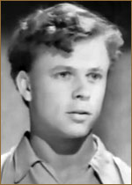
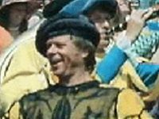
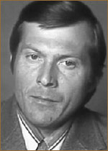
Михаил Петров Собака полицейский Владимир Грицевский музыкант

Slide 17
О.Колёва кассирша

Slide 19
2
Это отнюдь не пьеса с музыкальными вставками, напротив, музыка здесь определяет драматургию, составляет ее основу. Она настолько крепко сливается с действием, что без нее невозможно представить себе развитие событий. Здесь пение и танец являются равноправными союзниками слова, они участвуют в развитии сюжета, а не являются его фоном. Пение органично вытекает из диалога и столь же незаметно переходит в него. Казалось бы, случайное танцевальное движение выливается в танец – танец становится массовым, и уже все действующие лица заражены единым стремлением, общей эмоцией, которую иными способами, как через танец, и высказать невозможно

Slide 20
Песня Буратино – самое весёлое и задорное исполнение в этом фильме. Полный восторг.
Песня Фонарщиков (слова Булата Окуджавы) -Очень красивое и содержательное исполнение. Не много сказки не много философии. Перефразируя классику, если фонарщик зажигает огни, значит, кому-то это нужно.
Песня папы Карло(слова Булата Окуджавы) –Очень добрая и спокойная песня. Напевая папа Карло вкладывает всю доброту и тепло в свой труд.
Песня кукол «Страшный Карабас «- классная постановка, музыка текс. Всё гениально. И самое страшное, что же прячет от нас Карабас?
Песня Дуремара – смешная, забавная.
Песня –танец лисы Алисы и кота Базилио- Просто шедевр .
Песня Карабаса Барабаса – Карабас очень несчастный . Песня отражает всю его душу. Жадный,мерзкий.Готов на унижения ради денег.
Песня Пауков и Буратино- музыкальная страшилка.. Но очень интересная песня и музыка получилась.
Песня «Поле чудес»- действительно песня для дураков. Очень весёлая.
Песня черепахи Тортилы- Великолепный романс. Шедевр полный добра ,света и глубоких мыслей.
Песня Пьеро- Замечательная любовная баллада .Слова этой песни заставили смущаться даже Мальвину.

Slide 21
4.
Я бы с удовольствием снялся в роли Буратино. Я по сути тоже озорной и не наивный хулиган жаждущий приключений. А именно таким был и этот герой . Позволяющий обмануть себя коту и лисе. Любящий своих друзей . И Только после встречи с Тортилой Буратино поменялся .

Slide 22
Благодаря таланту разных людей, удалось снять очень хороший фильм с замечательными музыкой, песнями, актёрами, каждый из которых просто идеально подошёл на свою роль. Некоторые из актёров были ещё и талантливыми режиссёрами (Быков, Басов) или театральными педагогами (Этуш, Катин-Ярцев). Можно было бы и добавить что-то в фильм для ещё большего приближения его к шедевру, но он и так получился просто отличным. Мальвина - настоящая куколка. Пьеро также просто отличным получился. Такой красавец с правильными чертами лица итальянца или француза какого-то в этом гриме. Хотя сам персонаж Пьеро весьма неоднозначен - это шут, который имеет очень тонкую психическую организацию, и прячет своё истинное лицо под гримом нытика. Мимика очень богатая и живая. Дети, конечно, найдут в фильме многое интересное и поучительное для себя. Сама серенада Пьеро, в которой он по сути дразнит Мальвину, требует осмысления (браво Окуджаве). Ну и лучше всех сыграл свою роль, конечно, Буратино. А за взрослых актёров и говорить не надо - там одни мастера высшего класса. Даже несмотря на некоторые огрехи, их игра просто великолепна. Плюс сделано всё с душой.

